Slide 1

Embeddings
Ángel Sanz
Álvaro Larraya
Eugen Hamuraru

Slide 2
LECTURA DE DATOS
Minúsculas
Signos de puntuación
Caracteres especiales

Slide 3
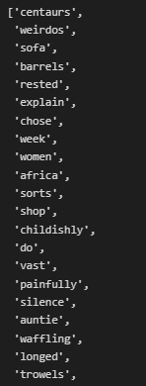
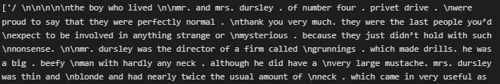

APRENDIZAJE VOCABULARIO
Vocabulario:
Texto:
NLTK (word_tokenize)
Tokens = palabras + puntos

Slide 4
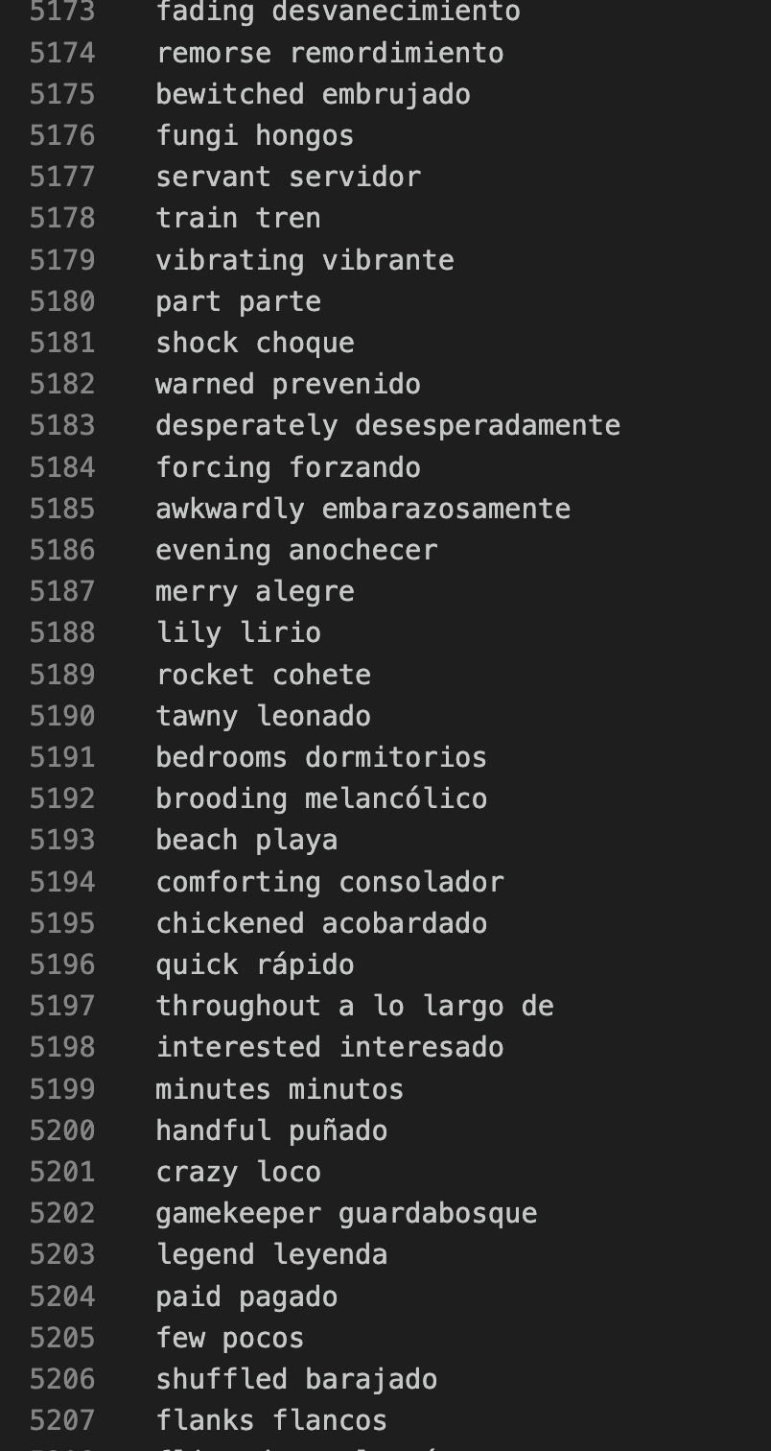
TRADUCCIÓN LITERAL

Slide 5


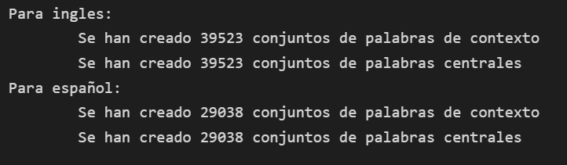
VENTANA DESLIZANTE
corpus: proud to say that they were perfectly normal.
Contexto:
Palabra central:
CBOW
Tratar inicios y finales de frase

Slide 6
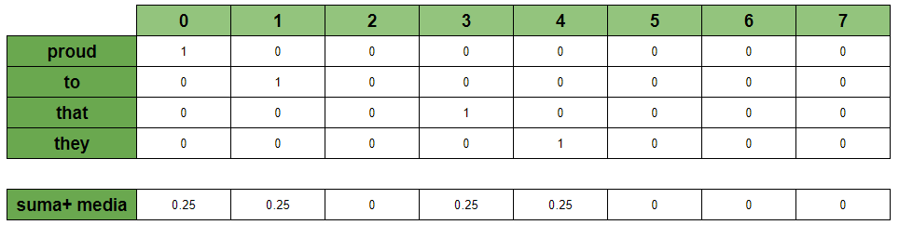
One Hot
corpus: proud to say that they were perfectly normal.
vocabulary english: {proud, to, say, that, they, were, perfectly, normal.}
say
proud, to, that, they

Slide 7


RED NEURONAL EMBEDDINGS

Slide 8
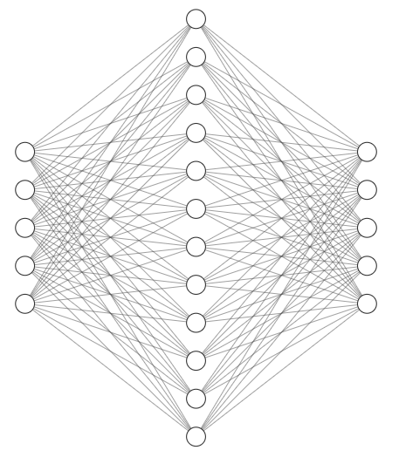
El número de neuronas de la capa oculta determina la dimensión de los embeddings
N
Realizamos pruebas con: 100, 128, 200, 50
W1 = (NxV)
Función activación: RELU
Tamaño vocabulario del idioma
V
Inglés: 5666
Español: 8040
Tamaño vocabulario del idioma
V
Inglés: 5666
Español: 8040
W2 = (VxN)
Función activación: SOFTMAX

Slide 9
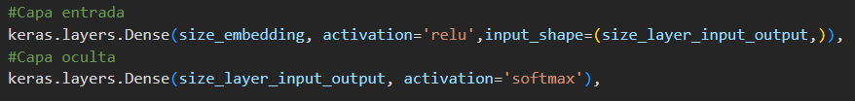
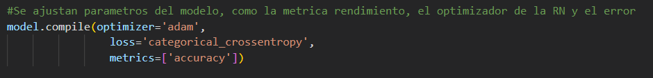
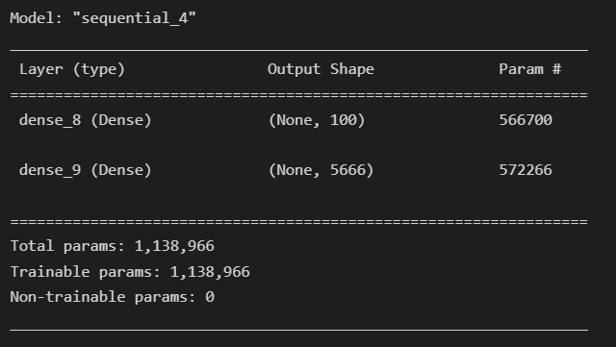
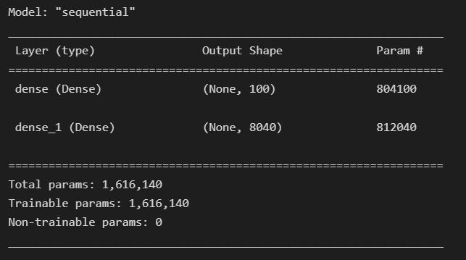
Creación arquitectura
Ajustes del modelo
Resumen arquitectura de embeddings inglés:
Resumen arquitectura de embeddings español:

Slide 10
FILTRADO DE EMBEDDINGS
Intersección ambos conjuntos de palabras
Partición train-test

Slide 11
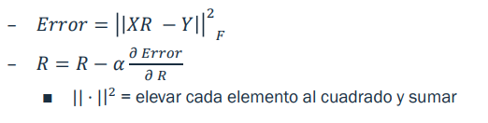
MATRIZ DE TRADUCCIÓN
Gradiente
Bucle
Inicio aleatorio de matriz R
alfa moderada
iteraciones para asegurar convergencia

Slide 12

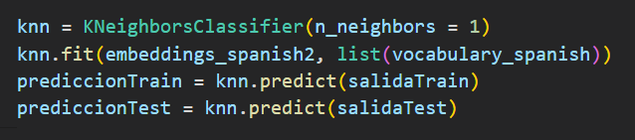
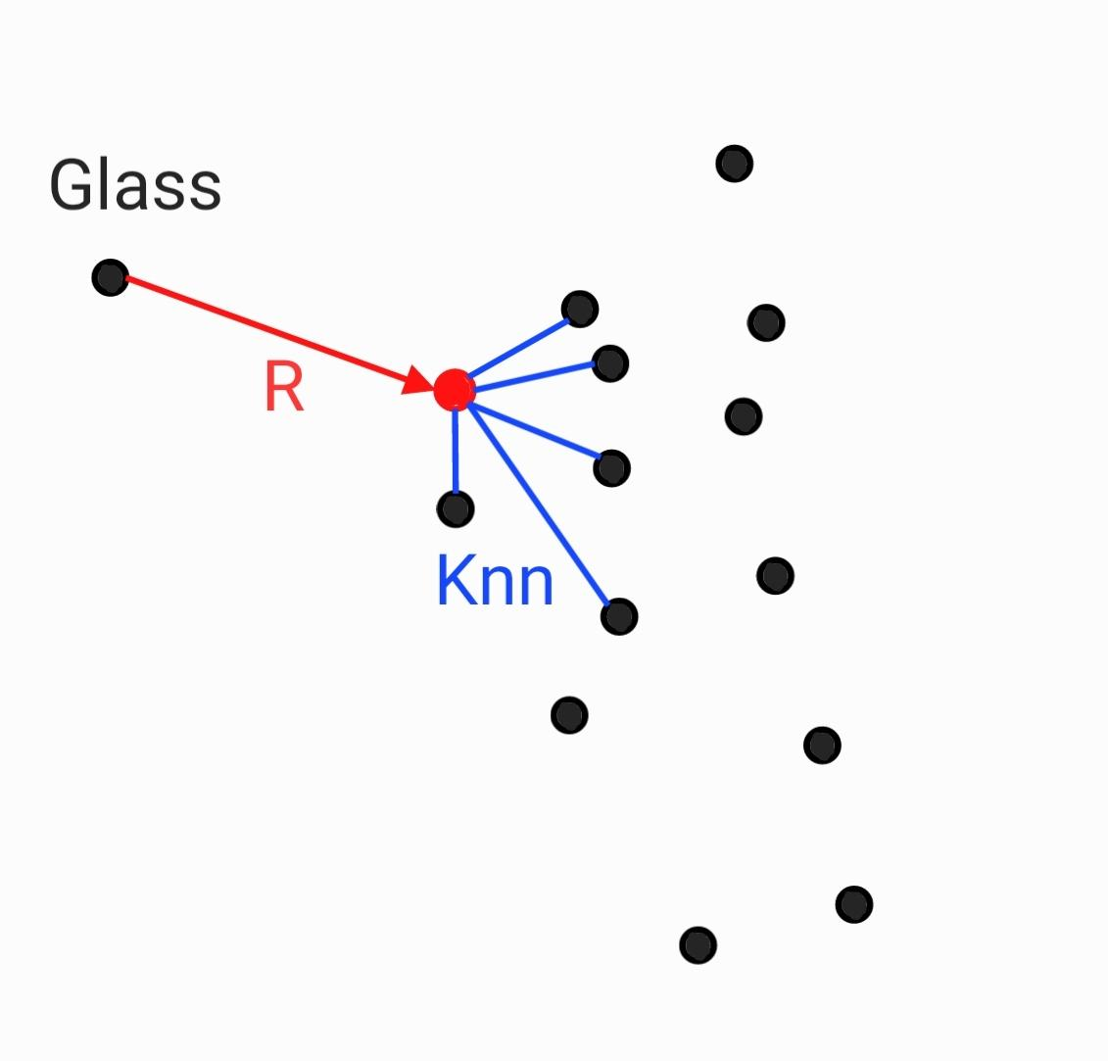
KNN
Obtenemos los embeddings de las palabras a traducir empleando R
Vecinos más cercanos 1
Entrena con embeddings español y la palabra asignada
Predicción de los nuevos embeddings devuelve la traducción

Slide 13
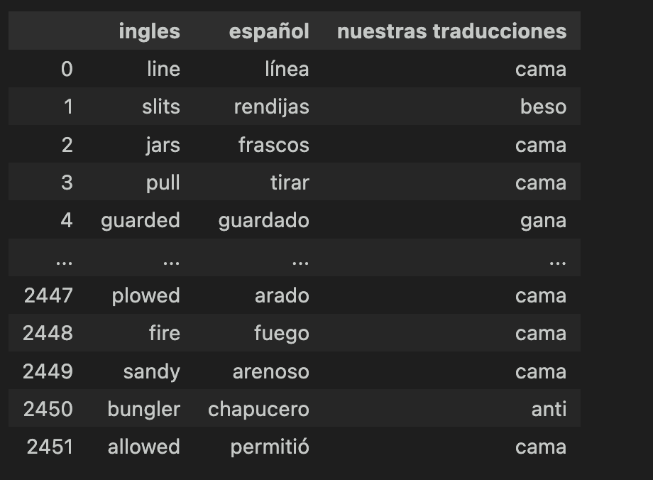
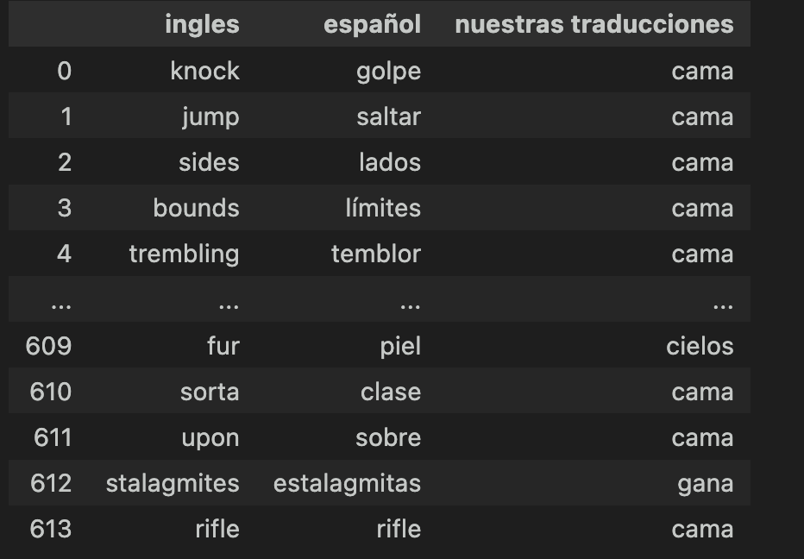
RESULTADOS

Slide 14
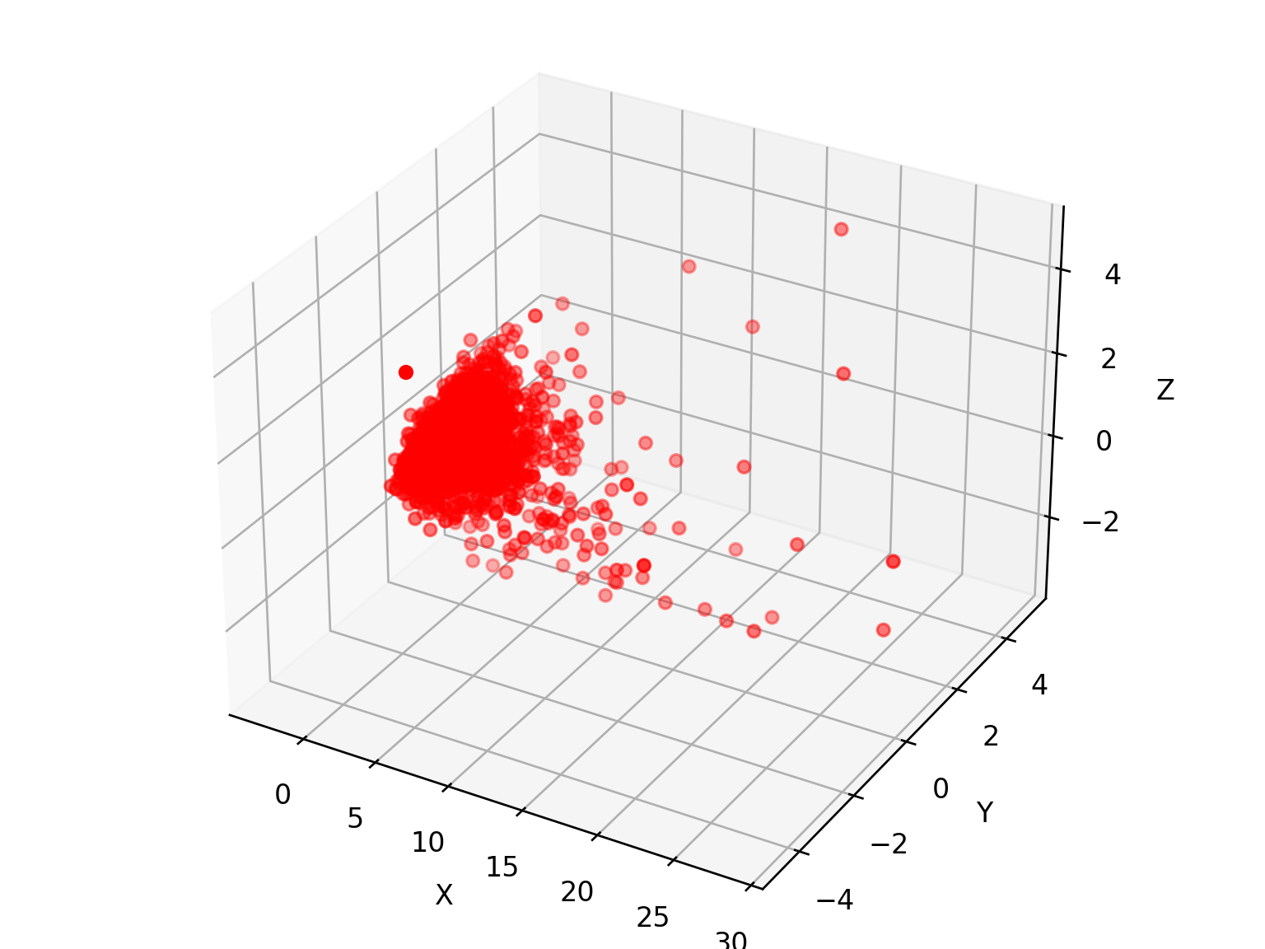
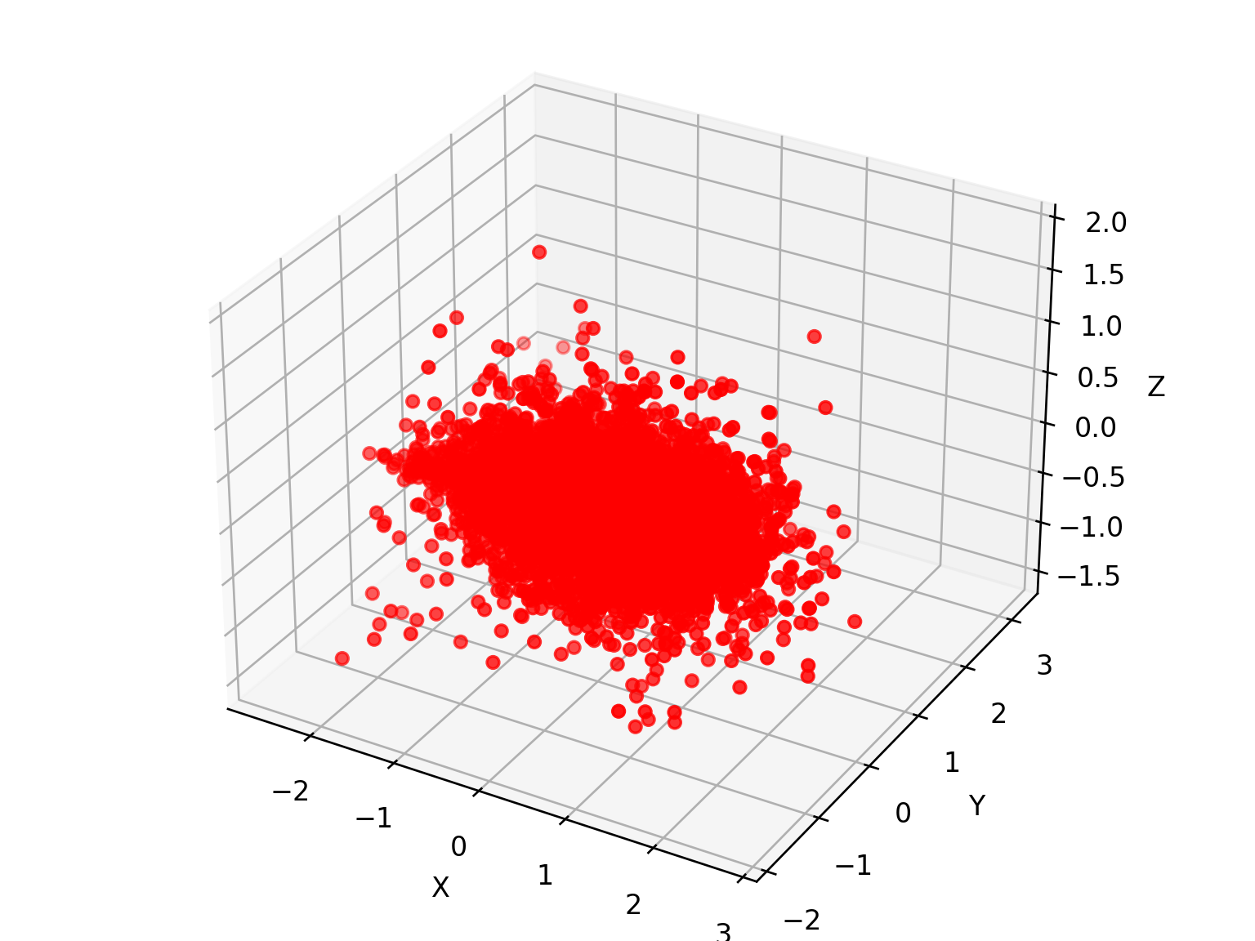
CONCLUSIÓN
inglés
español

